Slide 1
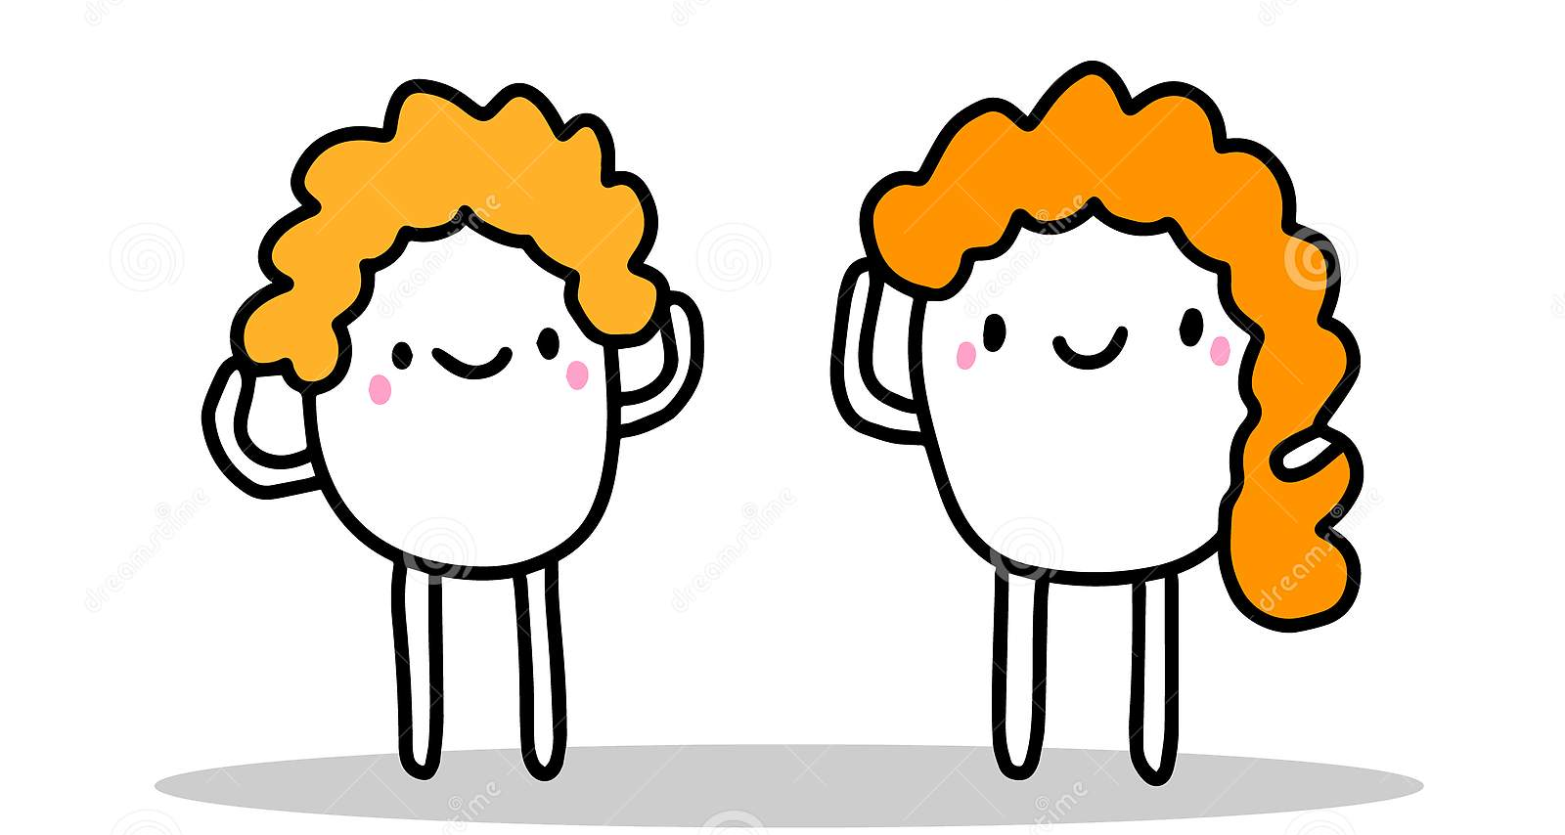
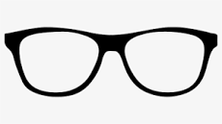
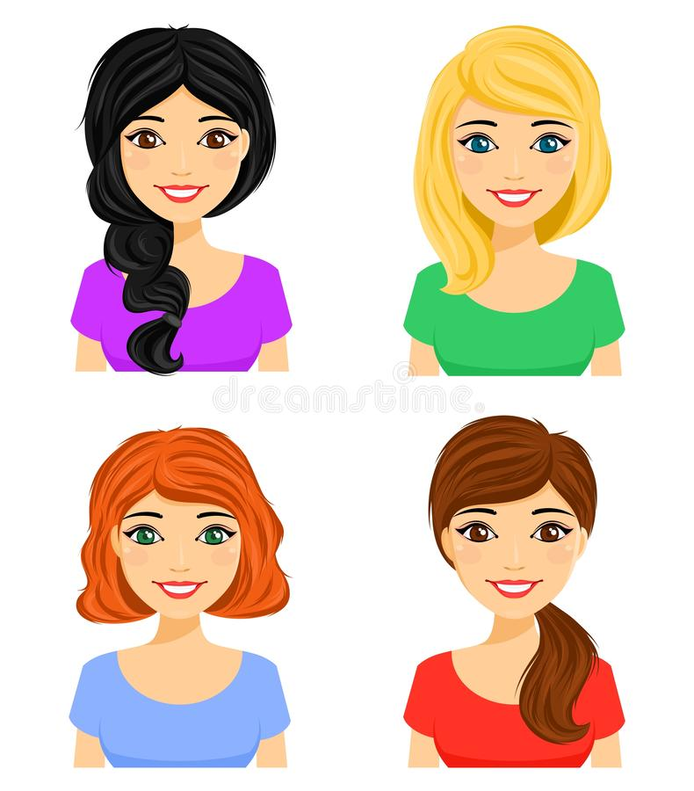
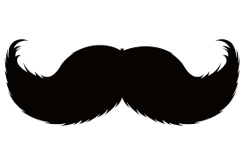
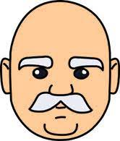
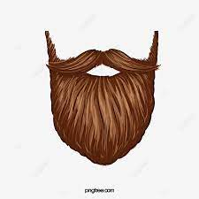
____ hair
____ ヘア
Do you have ________?
ドゥー ユー ハブ ______?
Yes, I do. / No, I don’t.
イェス アイ ドゥー / ノー アイ ドーント
glasses
グラーセズ
a hat
アー ハット
a moustache
アー マスターシュ
a beard
アー ビアド
a small nose
アー スモール ノーズ
a big nose
アー ビグ ノーズ
a bald head
アー ボールド ヘッド
short long
ショート ロング
black blonde
ブラック ブロンド
red brown
レッド ブラウン

